Slide 1
به نام خدا
پروژه معماری کامپیوتر
استاد: دکتر مهران رضایی
اعضای گروه :
مسعود صادقی
روزبه اکبری
محمدجواد مسیبی

Slide 2
R-type:
instructions: add, sub, slt, or, nand
bits 31-28 unused all zero bits 27-24 opcode bits 23-20 rs (source register) bits 19-16 rt (target register) bits 15-12 rd (destination register) bits 11-0 unused (all zero)

Slide 3
i-type:
Instructions: addi, ori, slti, lui, lw, sw, beq, jalr bits 31-28 unused all zero bits 27-24 opcode bits 23-20 rs (source register) bits 19-16 rt (target register) bits 15-0 offset

Slide 4
J-type:
Instructions: j, halt bits 31-28 unused all zero bits 27-24 opcode bits 23-16 unused and they should be all zero bits 15-0 target address

Slide 5
R-type:
نام سیگنال | add | sub | slt | or | nand
opcode | 0000 | 0001 | 0010 | 0011 | 0100
RegDst | 1 | 1 | 1 | 1 | 1
ALUSrc | 0 | 0 | 0 | 0 | 0
MemtoReg | 1 | 1 | 1 | 1 | 1
RegWrite | 1 | 1 | 1 | 1 | 1
MemRead | 0 | 0 | 0 | 0 | 0
MemWrite | 0 | 0 | 0 | 0 | 0
Branch | 0 | 0 | 0 | 0 | 0
Extention Ctrl | X | X | X | X | X
Writedt_dest | 1 | 1 | 1 | 1 | 1
Jalr_or_pc | 0 | 0 | 0 | 0 | 0
Jump_or_pc | 0 | 0 | 0 | 0 | 0
Alu_Ctrl | 000 | 001 | 010 | 011 | 100

Slide 6
i-type:
نام سیگنال | addi | ori | slti | lui | lw | sw | beq | jalr
opcode | 0101 | 0111 | 0110 | 1000 | 1001 | 1010 | 1011 | 1100
RegDst | 0 | 0 | 0 | 0 | 0 | X | X | 0
ALUSrc | 1 | 1 | 1 | 1 | 1 | 1 | 0 | X
MemtoReg | 1 | 1 | 1 | 1 | 0 | X | X | 0
RegWrite | 1 | 1 | 1 | 1 | 1 | 0 | 0 | 1
MemRead | 0 | 0 | 0 | 0 | 1 | 0 | 0 | 0
MemWrite | 0 | 0 | 0 | 0 | 0 | 1 | 0 | 0
Branch | 0 | 0 | 0 | 0 | 0 | 0 | 1 | 0
Extention Ctrl | 0 | 1 | 0 | 1 | 0 | 0 | 0 | 0
Writedt_Dst | 1 | 1 | 1 | 1 | 1 | 1 | 1 | 0
Jalr_or_pc | 0 | 0 | 0 | 0 | 0 | 0 | 0 | 1
Jump_or_pc | 0 | 0 | 0 | 0 | 0 | 0 | 0 | 0
Alu_Ctrl | 000 | 011 | 010 | 111 | 000 | 000 | 001 | 000

Slide 7
J-type:
نام سیگنال | j | halt
opcode | 1101
RegDst | X
ALUSrc | 1
MemtoReg | 0
RegWrite | 0
MemRead | 0
MemWrite | 0
Branch | 0
Extention Ctrl | 0
Writedt_Dst | 1
Jalr_or_pc | 0
Jump_or_pc | 1
Alu_Ctrl | 000

Slide 8
ALUتعیین ورودی کنترل
کد دستورالعمل | عمل دستورال | ALU کنش مطلوب | ALUورودی کنترل
add | جمع | جمع | 000
Sub | تفریق | تفریق | 001
slt | 1درصورت کوچکتر بودن | 1درصورت کوچکتر بودن | 010
or | OR | or | 011
nand | Not AND | Not and | 100
addi | جمع | جمع | 000
slti | 1درصورت کوچکتر بودن | 1درصورت کوچکتر بودن | 010
ori | OR | or | 011
lui | بار کردن فوری | جمع | 111
lw | بار کردن کلمه | جمع | 000
sw | ذخیره کلمه | جمع | 000
beq | انشعاب در صورت تساوی | تفریق | 001

Slide 9
طراحی مسیر داده و سیستم کنترلی

Slide 10
0
0
Adder
Adder
1
1
control
1
Data
memory
[20-23]
Read data
Read register1
Read data1
0
pc
zero
Instruction
memory
Address
1
Read address
[16-19]
Read register2
ALU result
ALU
0
0
Read data2
0
1
[12-15]
1
Write register
1
Write data
[0-31]
0
Write data
1
SE
0
ZE
1

Slide 11
Control unit
Branch Mux
zero
Reg dst
Control unit
jump
branch
jalr
MemRead
EX ctrl
MemtoReg
ALU CTRL
Data Dst
MemWrite
AluSrc
Reg write

Slide 12
کد بر اساس مدار طراحی شده

Slide 13
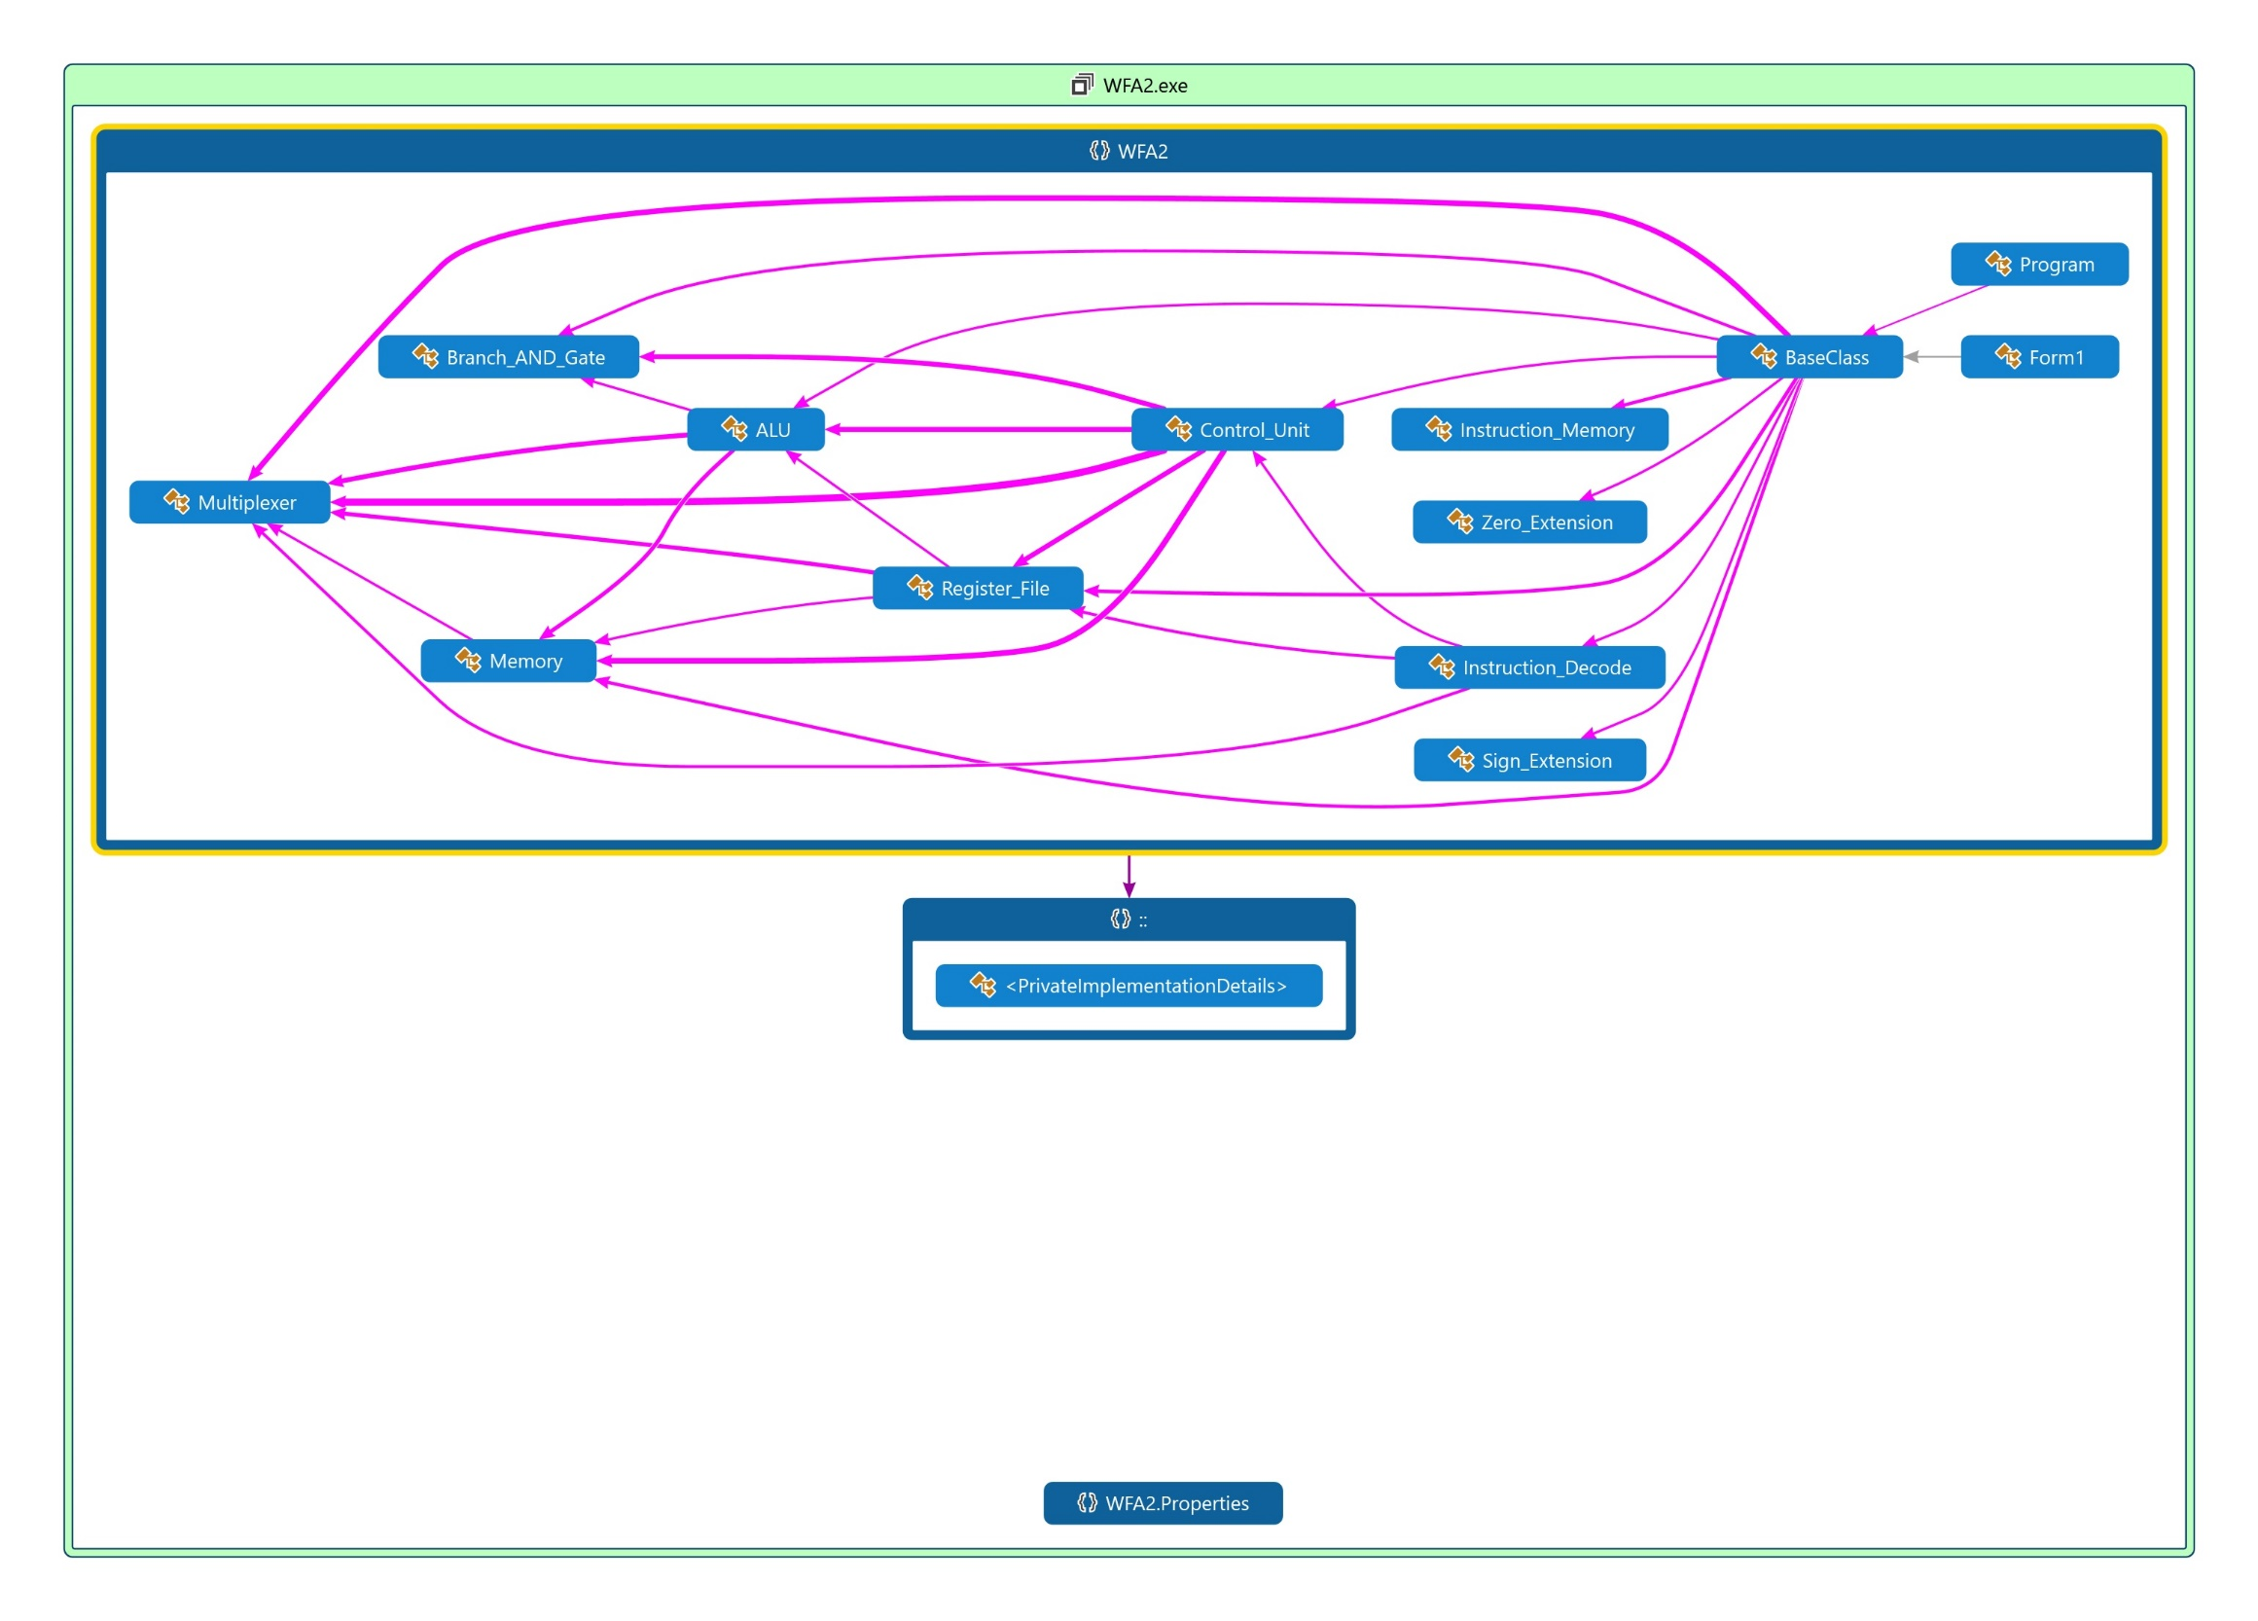
Code map

Slide 14
پایان خسته نباشید

